Slide 1

Mini Curso Prático a
Linguagem Python

Slide 2
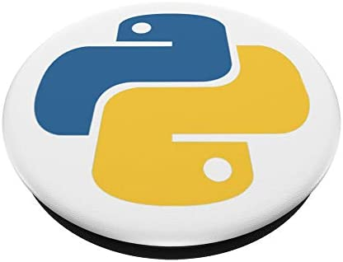
Organização Mini Curso
Organização do Curso
Carga horária: 5 horas.
Resumo da ementa: Este mini curso é uma introdução prática a linguagem de programação Python.

Slide 3


Apresentação
Leandro de Carvalho Maia
Bacharelado em Sistemas de Informação - UNIVÁS.
Licenciatura em Sistemas de Informação – IF SUL de Minas.
Pós-graduação em Engenharia Biomédica e Engenharia Clínica - Inatel.
Especialista em Sistemas – Inatel Competence Center - ICC.
Contato:
leandroc@inatel.br
https://about.me/leandrocarvalhomaia

Slide 4
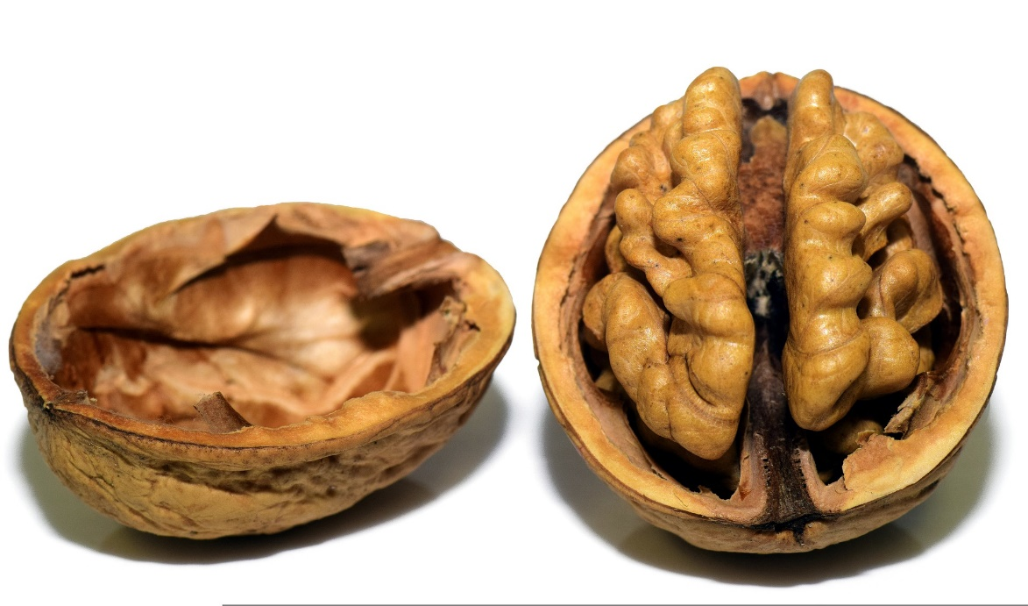
Conteúdo
Organização do Curso
Apresentando o Python.
Ferramentas de Desenvolvimento.
Conceitos básicos da linguagem:
Modules.
Blocos por Indentação.
Tipos.
Comandos de controle.
Estruturas de dados.
Funções.

Slide 5

Metodologia
Organização do Curso
Teoria básica.
Apresentação das ferramentas.
Exercícios práticos.
Material de apoio.

Slide 6
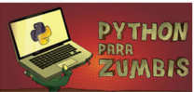

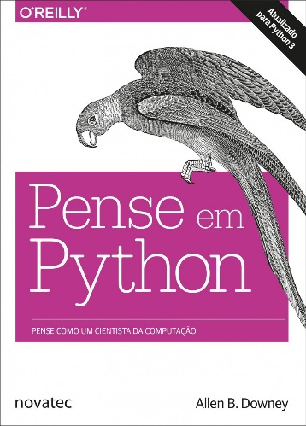
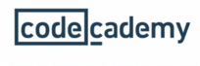
Material de Apoio
Livros, Apostilas, Fóruns, Vídeos, etc.
Notes:
Referências
Livro Pense Python: https://penseallen.github.io/PensePython2e/
Exercícios Livro Pense em Python: https://pense-python.caravela.club/01-a-jornada-do-programa/09-exercicios.html

Slide 7
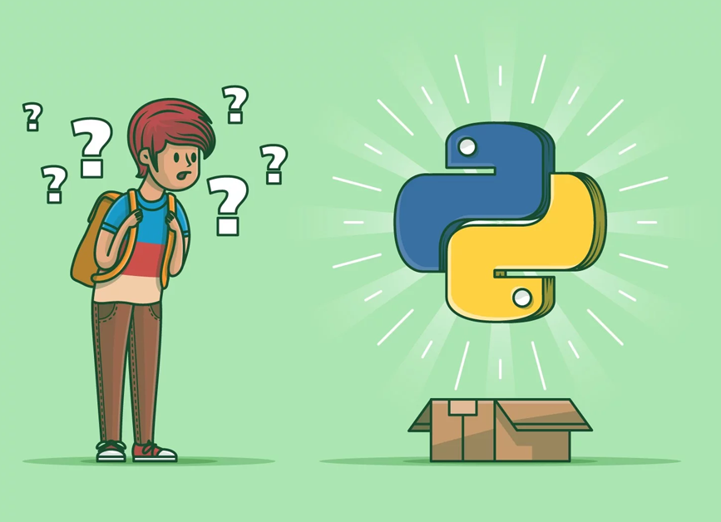
Apresentando Python

Slide 8
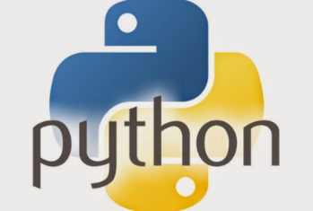
Apresentando Python
O que é Python?
Python é uma linguagem moderna, de alto nível e de propósitos gerais.
Sua filosofia enfatiza a legibilidade do código.
Sua sintaxe permite expressar conceitos com poucas linhas de código.
Linguagem multiplataforma (um mesmo programa roda em diferentes tipos de sistemas operacionais e dispositivos).
É um software livre (não é necessário pagar para usá-lo ou distribuí-lo).
É muito organizada! Ela força o programador a deixar o código organizado.
Orientada a objetos e procedural.
Notes:
O que é Python
Python é uma linguagem de altíssimo nível (em inglês, Very High Level Language) orientada a objetos, de tipagem dinâmica e forte, interpretada e interativa.
O Python possui uma sintaxe clara e concisa, que favorece a legibilidade do código fonte,
tornando a linguagem mais produtiva.
A linguagem inclui diversas estruturas de alto nível (listas, tuplas, dicionários, data / hora, complexos e outras) e uma vasta coleção de módulos prontos para uso, além de frameworks de terceiros que podem ser adicionados. Também possui recursos encontrados em outras linguagens modernas, tais como: geradores, introspecção, persistência, metaclasses e unidades de teste. Multiparadigma, a linguagem suporta programação modular e funcional, além da orientação a objetos. Mesmo os tipos básicos no Python são objetos.
A linguagem é interpretada através de bytecode pela máquina virtual Python, tornando o código portável. Com isso é possível compilar aplicações em uma plataforma e rodar em outras ou executar direto do código fonte.
Python é um software de código aberto (com licença compatível com a General Public License (GPL), porém menos restritiva, permitindo que o Python seja incorporados em produtos proprietários) e a especificação da linguagem é mantida pela Python Software Foundation2.
Python é muito utilizado como linguagem script em vários softwares, permitindo automatizar tarefas e adicionar novas funcionalidades, entre eles: BrOffice.org, PostgreSQL, Blender e GIMP. Também é possível integrar o Python a outras linguagens, como a Linguagem C. Em termos gerais, o Python apresenta muitas similaridades com outras linguagens dinâmicas, como Perl e Ruby.

Slide 9
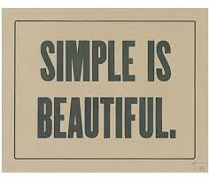
Apresentando Python
Principais Características
Linguagem de programação orientada a objetos de alto nível.
Grau de abstração elevado.
Sintaxe muito simples e intuitiva.
Próximo à linguagem humana.
Criada para ser tão legível quanto o inglês.
Ideal para quem está começando a programar.
Código aberto.
Notes:
Apresentando algumas características da Linguagem Python:
Python é uma linguagem de programação que não é necessário compilar seu código para que a máquina entenda.
Roda em ambientes Linux, Windows, MacOS, smartphones, celulares, e outra infinidade de sistemas.
Por padrão ela é uma linguagem totalmente orientada a objetos, ela permite que o programador desenvolva de forma procedural ou funcional.
É Software Livre! Criada para ser gratuita, e sempre será!
Possui código aberto, então você não precisa se preocupar quanto a isso, ou sobre a “estabilidade” da linguagem no mercado, já que possui uma imensa comunidade ao redor do globo.
O Python é uma linguagem multiuso, pois permite criar desde aplicativos desktop a websites.

Slide 10

Apresentando Python
História
Criada pelo holandês Guido Van Rossum.
A ideia era criar uma linguagem tão poderosa quanto C, mas de mais fácil compreensão e mais fácil de programar.
Inspirada na linguagem ABC.
Em 1991 é liberada a versão 0.9.0.
Notes:
História da Linguagem Python
A Linguagem Python foi concebida no fim dos anos 80. A primeira ideia de implementar o Python surgiu mais especificamente em 1982 enquanto Guido Van Rossum trabalhava no CWI (Centrum Wiskunde & Informatica, Centro de Matemática e Ciência da Computação) em Amsterdã, Holanda, no time de desenvolvimento da Linguagem ABC. Neste mesmo local também foi desenvolvida a linguagem Algol 68.
Posteriormente, em 1987, com o fim da linguagem ABC, Guido foi transferido para o grupo de trabalho Amoeba — um sistema operacional Microkernel liderado por Andrew Tanenbaum. Foi neste grupo que Guido percebeu a necessidade de uma linguagem para escrever programas intermediários, algo entre o C e o Shell Script.
Percebi que o desenvolvimento de utilitários para administração de sistema em C (do Amoeba) estava tomando muito tempo. Além disso, fazê-los em shell Bourne não funcionaria por diversas razões. O motivo mais importante foi que, sendo um sistema distribuído de microkernel com um design novo e radical, as operações primitivas do Amoeba eram diferiam muito (além de serem mais refinadas) das operações primitivas disponíveis no shell Bourne. Portanto, havia necessidade de uma linguagem que "preencheria o vazio entre C e o shell". Por um tempo longo, esse foi o principal objetivo do Python. - Guido Van Rossum
No ano de 1991 Guido foi transferido do grupo Amoeba para o grupo Multimídia. De acordo com o próprio Guido "ABC me deu a inspiração crucial para Python, o grupo Amoeba a motivação imediata e o grupo de multimídia fomentou seu crescimento". Ainda neste ano, no dia 20 de Fevereiro, foi lançada a primeira versão do Python, então denominada de v0.9.0. O anúncio foi feito no grupo de discussão (newsgroup) alt.sources.
Nesta primeira versão, o Python já contava com classes, herança, tratamento de exceções, funções, sistema de módulos (empresado da linguagem Modula-3) e os tipos de dado nativos list, dict, str, e etc.

Slide 11
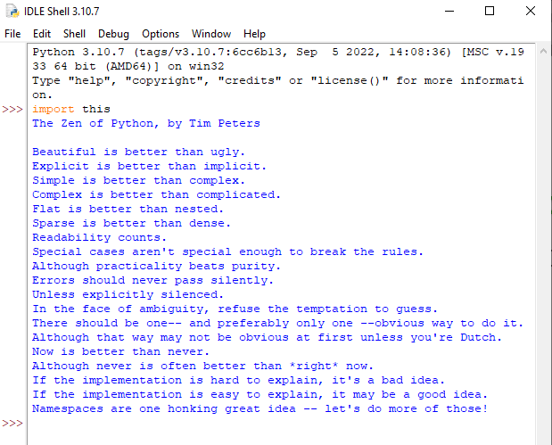

Apresentando Python
Confira o Zen of Python
O modo pythonic....
Notes:
The Zen of Python
As metas do projeto foram resumidas por Tim Peters (um dos programadores mais respeitados do mundo) em um texto chamado Zen of Python. Para visualizar as 19 filosofias digite no próprio terminal do Python o comando:
>> import this
The Zen of Python, by Tim Peters.
Beautiful is better than ugly.
Explicit is better than implicit.
Simple is better than complex.
Complex is better than complicated.
Flat is better than nested.
Sparse is better than dense.
Readability counts.
Special cases aren't special enough to break the rules.
Although practicality beats purity.
Errors should never pass silently.
Unless explicitly silenced.
In the face of ambiguity, refuse the temptation to guess.
There should be one-- and preferably only one --obvious way to do it.
Although that way may not be obvious at first unless you're Dutch.
Now is better than never.
Although never is often better than *right* now.
If the implementation is hard to explain, it's a bad idea.
If the implementation is easy to explain, it may be a good idea.
Namespaces are one honking great idea -- let's do more of those!

Slide 12

Apresentando Python
História - A linguagem hoje
Atualmente possui um modelo de desenvolvimento comunitário, aberto e gerenciado pela organização sem fins lucrativos Python Software Foundation.
O padrão de implementação é o CPython.
Apesar de sua notoriedade no desenvolvimento web, Python é utilizada em diversas outras áreas:
Aplicações desktop;
Computação científica;
Computação gráfica;
Desenvolvimento de games;
Machine Learning e Data Science;

Slide 13
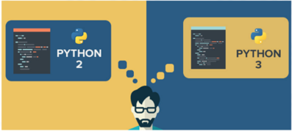
Apresentando Python
Versões
Para o desenvolvimento dos códigos em Python requer-se um interpretador Python.
Possui versões:
2.7.x - recebeu atualizações de segurança até 2020, encontra-se descontinuada;
3.10.0 – em constante evolução;
A versão 3 veio para corrigir erros da versão 2, por isso, para quem está começando a versão 3 é a versão recomendada.
As versões a partir do Python 3.9+ não podem ser utilizadas no Windows 7 ou anteriores..

Slide 14
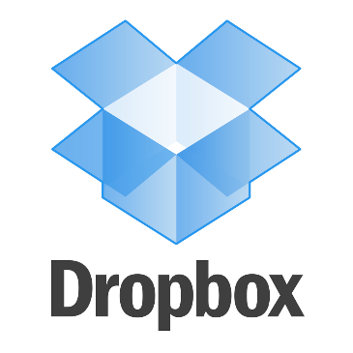
















Apresentando Python
Quem Usa Python

Slide 15

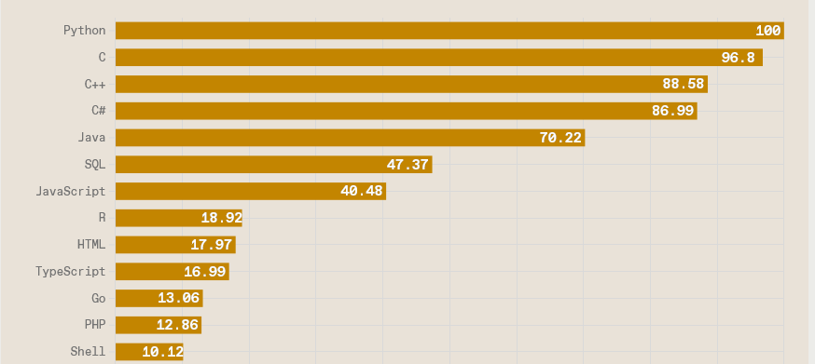
Apresentando Python
História - Atualidade
The 2022 Top Ten Programming Languages:
Fonte: IEEE Spectrum
04/10/2022
Notes:
História – Atualidade
Link de referência:
https://spectrum.ieee.org/top-programming-languages-2022#toggle-gdpr

Slide 16
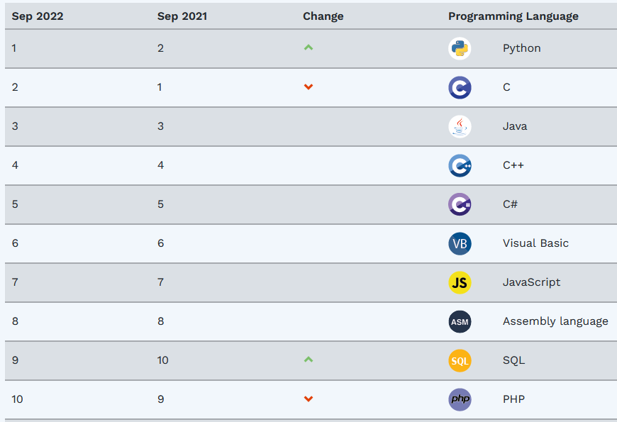
Apresentando Python
História - Atualidade
TIOBE Index para Outubro de 2022:
Fonte: TIOBE
04/10/2022
Notes:
História – Atualidade
Link de referência:
https://www.tiobe.com/tiobe-index/

Slide 17

Ferramentas de Desenvolvimento

Slide 18
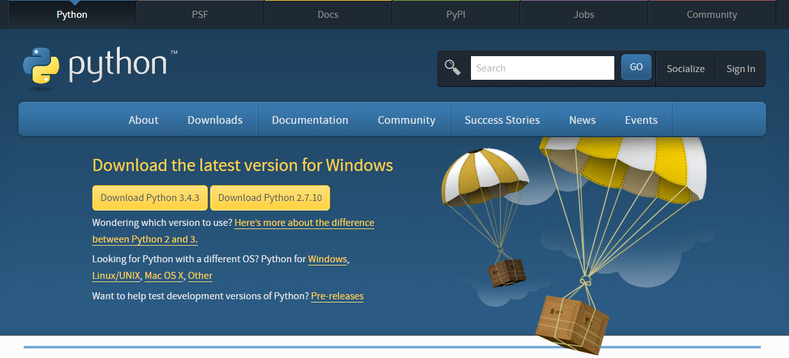
Ferramentas de Desenvolvimento
Interpretador Python
Para sistemas operacionais Windows é necessário baixar e instalar o interpretador Python.
Ao contrário da maioria das distribuições Linux, o Windows não vem com o Python instalado.
Disponível em: https://www.python.org/getit/
Notes:
Instalando o interpretador Python
O interpretador da linguagem para Windows pode ser encontrado no site do Python (http://www.python.org/getit/) . Certifique-se de baixar a versão correta para o seu sistema operacional. Você deverá baixar a versão mais nova, a qual era a 3.7.3 quando esse tutorial foi escrito.
Observação: A maioria das versões do Linux e do OS X ainda usam a versão 2 do Python. Existem algumas pequenas diferenças entre as versões 2 e 3, a mais notável é a mudança no comando "print". Se você deseja instalar uma versão mais nova do Python no Linux ou no OS X, baixe-a no site da linguagem.
Após o download, execute a instalação NNF (Next > Next > Finish) mantenha as configurações default. Com isso, o Python foi instalado no diretório C:\Python27.
Configuração da variável de ambiente
Antes de dar o Python como instalado você deve ir nas Variáveis de Ambiente, sendo acessadas através do atalho: Tecla Super (tecla com a logo do Windows) + Pause Break, vá em Configurações Avançadas e depois em Variáveis de Ambiente.
Nas Variáveis do Sistema, encontre e edite a variável Path adicionando no final do campo Valor da variável o caminho de onde o Python foi instalado, usando o caractere ; antes de iniciar o caminho real do Python (adicionando o seguinte valor, ex: C:\Users\leandroc\AppData\Local\Programs\Python\Python37-32\).
Para saber se todos esses passos realmente funcionaram, abra o console do Windows e digite: python –V
O resultado esperado deve ser:
Python 3.7.3.

Slide 19
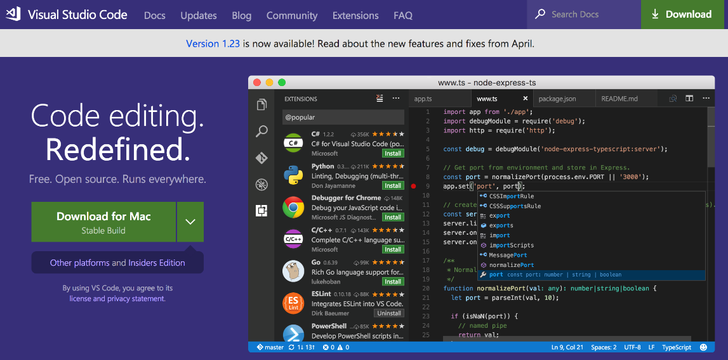
Ferramentas de Desenvolvimento
Editor de Textos
Como editor de texto utilizaremos o Visual Studio Code.
Desenvolvido pela Microsoft.
Projeto Free e Open Source para todas as plataformas.
Disponibilizado de forma gratuita, através do link: https://code.visualstudio.com/
Para instalar basta acessar o link acima e selecionar a opção de download.

Slide 20
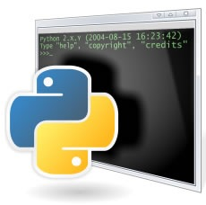
Ferramentas de Desenvolvimento
Interpretador Interativo do Python
Python 3 disponibiliza um interpretador interativo.
Um terminal onde você pode fazer testes dinamicamente.
Você implementa e executa seu código Python.
Conhecido como IDLE - Integrated Development Environment.

Slide 21
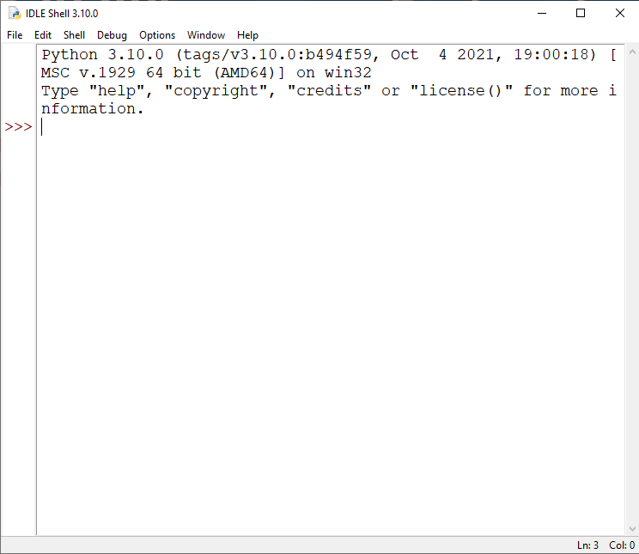
Ferramentas de Desenvolvimento
Executando o IDLE
Acesse o executável:
Iniciar -> Python 3.10 -> IDLE (Python GUI)
Escreva seu código e aperte Enter:
Notes:
Interpretador Interativo
O instalador do Python 3 vem com um aplicativo embutido chamado IDLE, que faz ambos os trabalhos (editor + interpretador). Permite escrever e editar o código Python. Ele traduz o código em forma binária e, finalmente, executa o programa Python 3.
Por conta disso é conhecido por IDLE - Integrated Development Environment, ou seja, um ambiente de desenvolvimento integrado.
Com ele é disponibilizado um conjunto de ferramentas como:
Editor de texto com color code: exibe os códigos digitados com as cores de acordo com a sintaxe Python;
Python Shell: terminal para execução de códigos Python.
Debugger: permite depurar o código fonte através de break points.
Para ter acesso ao IDLE acesse:
Iniciar -> Python 3.9 > IDLE (Python GUI)
Também é possível utilizar interpretadores Python online, ou seja, utilizando-se navegadores web, independentes de sistema operacional. Confira este exemplo:
https://repl.it/languages/python3

Slide 22
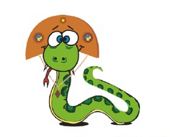
Conhecendo a Linguagem Python

Slide 23
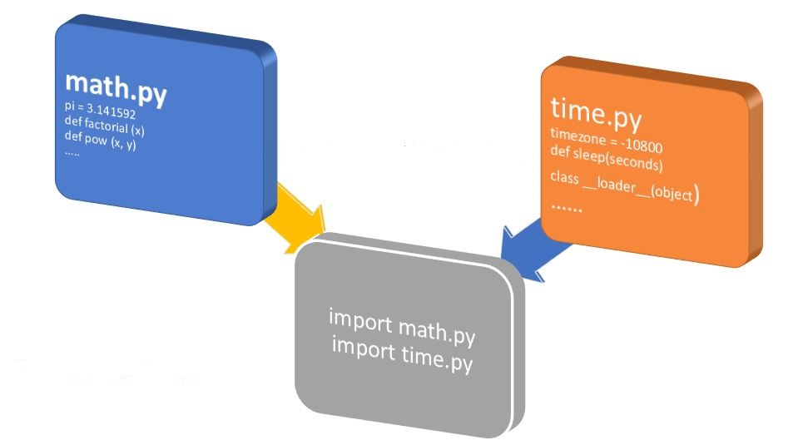
Modules

Slide 24
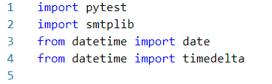
Conhecendo a Linguagem Python
Modules
Cada arquivo em Python é chamado de module (ou módulo).
O nome do arquivo é o módulo com o sufixo .py adicionado.
Módulos são um conjunto de códigos como: funções, classes, variáveis.
Módulos se comunicam através do comando import.
É boa prática: todos os import no início do módulo.
Notes:
Módulos
Se você sair do interpretador do Python e entrar novamente, as definições (funções e variáveis) que você havia feito estarão perdidas. Portanto, se você quer escrever um programa um pouco mais longo, você se sairá melhor usando um editor de texto para criar e salvar o programa em um arquivo, usando depois esse arquivo como entrada para a execução do interpretador. Isso é conhecido como gerar um script. A medida que seus programas crescem, pode ser desejável dividi-los em vários arquivos para facilitar a manutenção. Você também pode querer reutilizar uma função sem copiar sua definição a cada novo programa.
Para permitir isso, Python tem uma maneira de colocar definições em um arquivo e e então usá-las em um script ou em uma execução interativa no interpretador. Tal arquivo é chamado de “módulo”; definições de um módulo podem ser importadas em outros módulos ou no módulo principal (a coleção de variáveis a que você tem acesso no nível mais externo de um script executado como um programa, ou no modo calculadora).
Um módulo é um arquivo Python contendo definições e instruções. O nome do arquivo é o módulo com o sufixo .py adicionado. Dentro de um módulo, o nome do módulo (como uma string) está disponível na variável global __name__.

Slide 25
Conhecendo a Linguagem Python
Modules
Os programas em Python inicialmente operam com um conjunto básico de recursos, porém, caso haja necessidade, podemos IMPORTAR nova bibliotecas ou módulo a fim de adicionarmos mais recursos.
Existem duas formas de importar bibliotecas externas no Python, são elas:
import nova_biblioteca -> importa uma biblioteca inteira de recursos;
from nova_biblioteca import parte_da_nova_biblioteca -> importa apenas um recurso específico de uma biblioteca.
Notes:
Módulos
Se você sair do interpretador do Python e entrar novamente, as definições (funções e variáveis) que você havia feito estarão perdidas. Portanto, se você quer escrever um programa um pouco mais longo, você se sairá melhor usando um editor de texto para criar e salvar o programa em um arquivo, usando depois esse arquivo como entrada para a execução do interpretador. Isso é conhecido como gerar um script. A medida que seus programas crescem, pode ser desejável dividi-los em vários arquivos para facilitar a manutenção. Você também pode querer reutilizar uma função sem copiar sua definição a cada novo programa.
Para permitir isso, Python tem uma maneira de colocar definições em um arquivo e e então usá-las em um script ou em uma execução interativa no interpretador. Tal arquivo é chamado de “módulo”; definições de um módulo podem ser importadas em outros módulos ou no módulo principal (a coleção de variáveis a que você tem acesso no nível mais externo de um script executado como um programa, ou no modo calculadora).
Um módulo é um arquivo Python contendo definições e instruções. O nome do arquivo é o módulo com o sufixo .py adicionado. Dentro de um módulo, o nome do módulo (como uma string) está disponível na variável global __name__.

Slide 26
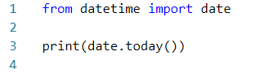
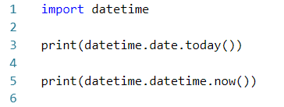
Conhecendo a Linguagem Python
Modules
Confira um exemplo prático com as classes do módulo datetime:
Importando apenas a classe date
Importando todo o módulo datetime
Notes:
Módulos
Os módulos disponíveis estão armazenados na variável sys.modules, para ver quais são é preciso importar o módulo sys:

Slide 27
Conhecendo a Linguagem Python
Modules – Na prática
Aproveitando o exemplo hello_world.py crie no mesmo diretório outro módulo:
modulos.py
No novo módulo importe o módulo hello_world.py:
import hello_world
Execute:
python modulos.py
Adicione uma nova linha no hello_world.py:
curso = “Introdução ao Python”
Modifique o módulo modulos.py e execute novamente:
from hello_world import curso
print(curso)
Notes:
Módulos
Os módulos disponíveis estão armazenados na variável sys.modules, para ver quais são é preciso importar o módulo sys:

Slide 28
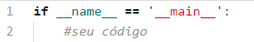
Conhecendo a Linguagem Python
Executando Programas
Tornar um programa Python executável é igualmente simples.
Python usa a sintaxe:
Assim, determina se o arquivo está sendo executado na linha de comando ou sendo importado por outro código.

Slide 29

Conhecendo a Linguagem Python
Executando Programas
Desta forma, para tornar um arquivo executável, inclua a detecção do valor "__main__“ na variável __name__.
Dunder Alias: em Python é comum o uso de double underscore na nomeação de variáveis e métodos especiais. Para facilitar a pronúncia pode-se utilizar o termo dunder. Assim fica: dunder main dunder ou apenas dunder main.

Slide 30
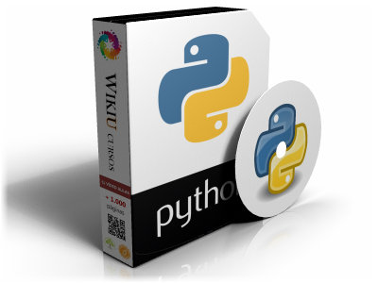
Conhecendo a Linguagem Python
Utilizando as Bibliotecas Padrão
Organizando-se o código por módulos, tem-se acesso a uma grande biblioteca de códigos prontos.
Parte desta biblioteca é disponibilizada durante a instalação do Python.
Uma parte maior ainda são oferecidos por terceiros.
A maioria dos seus problemas podem ser resolvidos através a biblioteca padrão.
Você pode encontrar informações detalhadas na documentação oficial.
https://docs.python.org/3/library/index.html
Notes:
Biblioteca Padrão
The Python Standard Library: https://docs.python.org/3/library/index.html

Slide 31
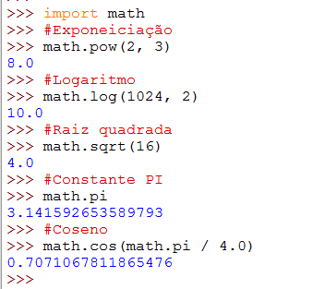
Conhecendo a Linguagem Python
Utilizando as Bibliotecas Padrão
Exemplo de uso do módulo math, o qual dá acesso acesso as funções da biblioteca C para matemática de ponto flutuante:

Slide 32
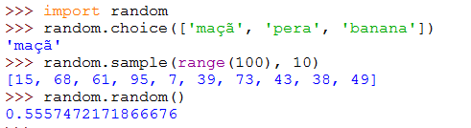
Conhecendo a Linguagem Python
Biblioteca Padrão
Matemática:
O módulo random fornece ferramentas para gerar seleções aleatórias:

Slide 33
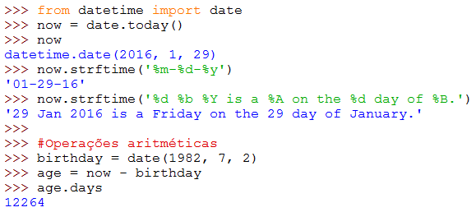
Conhecendo a Linguagem Python
Biblioteca Padrão
Data e Hora:
O módulo datetime fornece classes para manipulação de datas e horas nas mais variadas formas.
O foco da implementação é na extração eficiente dos membros para formatação e manipulação:

Slide 34
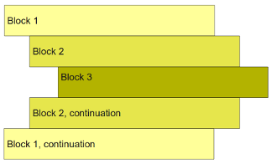
Blocos por Indentação

Slide 35
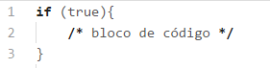
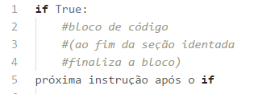
Conhecendo a Linguagem Python
Em Python, os blocos de código são delimitados pelo uso de indentação.
Em outras linguagens utiliza-se marcadores para delimitar trechos de códigos, por exemplo:
Em Python basta você usar a indentação para demarcar os blocos:

Slide 36
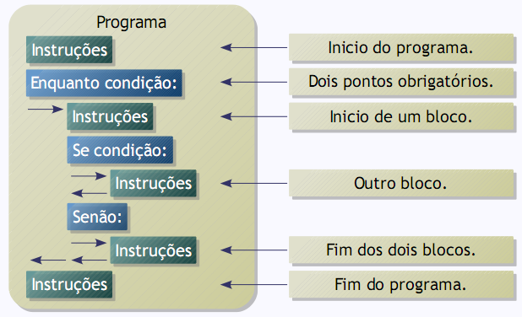
Conhecendo a Linguagem Python
Bloco por Indentação
Importante: deve-se convencionar se a indentação será feita por uma tabulação ou por um número determinado de espaços.
Python 3 não permite misturar o uso de tabulação e espaço.
Todos que editarem um programa Python devem usar a mesma convenção.
PEP8 recomenda sempre o uso de 4 espaços consecutivos para indicar a indentação.

Slide 37
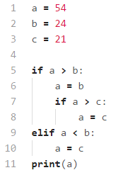
Conhecendo a Linguagem Python
Bloco por Indentação
Confira na prática....

Slide 38
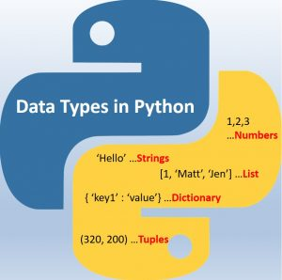
Tipos

Slide 39
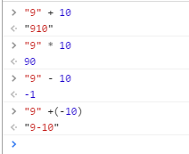
Conhecendo a Linguagem Python
O que é tipagem fraca?
Conversão automática entre tipos.
Comum em linguagens de scripting (JavaScript, Perl, PHP).
Uma fonte de bugs difíceis de localizar e tratar.
Exemplo executado no console do Chrome:

Slide 40
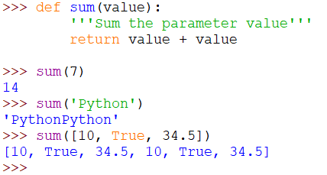
Conhecendo a Linguagem Python
Tipos
ATENÇÃO: Python não é assim!
Em Python a tipagem é dinâmica.
Variáveis (e parâmetros) não têm tipos declarados.
Podem ser associados a objetos de qualquer tipo em tempo de execução.

Slide 41
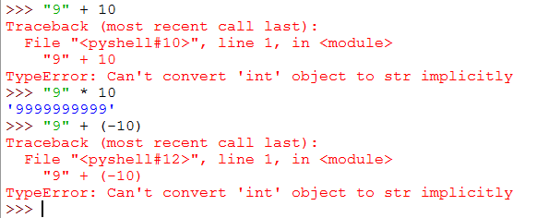
Conhecendo a Linguagem Python
Tipos
Tipagem Dinâmica Forte.
Python não faz conversão automática de tipos.
Exceções, por praticidade:
int → long → float;
str → unicode;

Slide 42
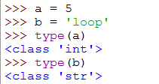
Conhecendo a Linguagem Python
Tipos - Inicialização
Python incorpora o conceito de “duck typing”.
“Se anda como um pato e faz barulho como um pato, então deve ser um pato.”
Para iniciar uma variável, basta atribui-la algum valor que o interpretador irá associar a ela o tipo que se ajustará ao valor passado.
Notes:
Tipos – Inicialização
Em Python tudo é objeto. Isso quer dizer que um objeto do tipo string, por exemplo, tem seus próprios métodos.
O conceito de variável é uma associação entre um nome e um valor, mas não é necessário declarar o tipo da variável, portanto, o tipo relacionado a variável pode variar durante a execução do programa isto implica em muitos aspectos no uso da linguagem.
Este conceito é chamado em programação de "duck typing" (tipagem do pato) - baseado na expressão, em inglês, devida a James Whitcomb Riley:
Quando eu vejo uma ave que caminha como um pato, nada como um pato e grasna como um pato, eu chamo esta ave de "pato“.

Slide 43
Conhecendo a Linguagem Python
Tipos - Variáveis
Variáveis são criadas através da atribuição.
Quando não existem mais referências a elas são destruídas pelo coletor de lixo (garbage collection).
Para os nomes deve-se:
começar com letra ou sublinhado (_).
seguido por letras, dígitos ou sublinhados (_).
não conter acentuação.
Case-sensitive: maiúsculas e minúsculas são consideradas diferentes.

Slide 44
Conhecendo a Linguagem Python
Nomeação de Variáveis
Para os nomes deve-se:
começar com letra ou sublinhado (_).
seguido por letras, dígitos ou sublinhados (_).
não conter acentuação.
Case-sensitive: maiúsculas e minúsculas são consideradas diferentes.
Orienta-se seguir o padrão PEP8, utilizando-se Snake Case:
Nomes em minúsculo separados por underscore: ( _ ).

Slide 45
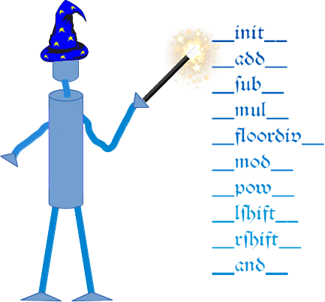
Conhecendo a Linguagem Python
Nomeação de Variáveis – Dunder Alias
Em Python é comum o uso de double underscore na nomeação de variáveis e métodos especiais.
Para facilitar a pronúncia pode-se utilizar o termo dunder, ex:
__name__
Sendo assim, se pronuncia:
Dunder name.

Slide 46
Conhecendo a Linguagem Python
Tipos - Definição
Existem vários tipos simples de dados pré-definidos no Python, tais como:
Números (inteiros, reais, complexos, ... ).
Texto (strings).
Booleanos.
Além disso, existem tipos que funcionam como coleções. Os principais são:
Lista.
Tupla.
Dicionário.
Os tipos no Python podem ser:
Mutáveis: permitem que os conteúdos das variáveis sejam alterados.
Imutáveis: não permitem que os conteúdos das variáveis sejam alterados.

Slide 47
Conhecendo a Linguagem Python
Tipos - Numéricos
Python oferece vários tipos numéricos:
Inteiro (int): i = 1
Real de ponto flutuante (float): f = 3.14
Complexo (complex): c = 5 + 4j
Observações:
As conversões entre inteiro e longo são automáticas.
Reais podem ser representados em notação cientifica: 1.2e22
O tipo inteiro é de precisão infinita, ou seja, senão tomar cuidado pode-se gerar um número que ocupe toda a sua memória.
As operações com inteiros retornam inteiros.

Slide 48
Conhecendo a Linguagem Python
Tipos - Numéricos
Operações numéricas:
Soma ( + ).
Diferença ( - ).
Multiplicação ( * ).
Divisão ( / ).
Divisão inteira ( // ).
Exponenciação ( ** ): pode ser usada para calcular a raiz, através de expoentes fracionários (exemplo: 100**0.5).
Módulo ( % ): retorna o resto da divisão.

Slide 49
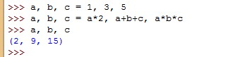
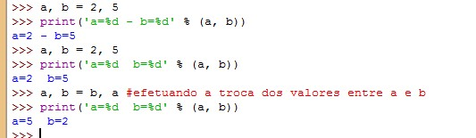
Conhecendo a Linguagem Python
Tipos - Numéricos
O Python suporta a atribuição múltipla:
Isso é útil na troca de valores entre duas variáveis:

Slide 50
Conhecendo a Linguagem Python
Tipos - Operadores
São símbolos que atuam sobre variáveis e valores.
Operadores de atribuição (=).
Operadores aritméticos (+, -, *, /, %, **, +=, -=, *=, /=, %=, **=).
Operadores de comparação (>, <, ==, >=, <=, !=, is, in).
Operadores lógicos (and, or, not).

Slide 51
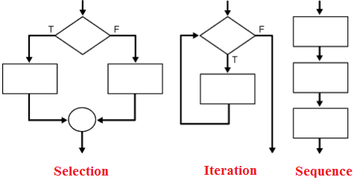
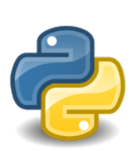
Control Structures
(Estruturas de Controle)

Slide 52
Conhecendo a Linguagem Python
Comandos de Controle
A estrutura de controle é um ponto crucial e presente em Python.
Possui certas características um pouco diferentes das linguagens mais comuns.
Abaixo seguem as palavras reservadas para estrutura de controle:
If | else | elif
for
while
*match-case -> recém chegado na versão 3.10.0
try
except
with

Slide 53

Conhecendo a Linguagem Python
Comandos de Controle - IF
A estrutura if efetua um desvio condicional de acordo com a expressão especificada.
Pode conter outras estruturas de if aninhados com elif e blocos else.
A expressão condicional irá denominar a execução ou não do bloco de código.
Em Python não existe a estrutura else if, esta estrutura é elif.

Slide 54
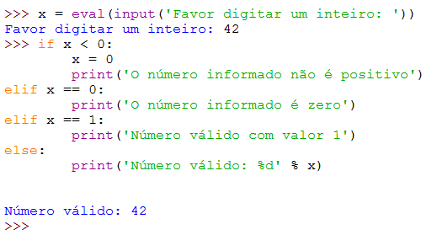
Conhecendo a Linguagem Python
Comandos de Controle - IF
Pode haver zero ou mais seções elif, e a seção else é opcional.
Uma sequência if ... elif ... elif ... substitui as construções switch ou case existentes em outras linguagens.
Exemplo:

Slide 55
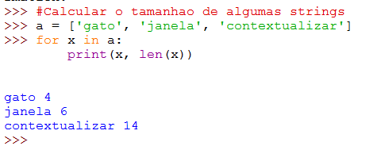
Conhecendo a Linguagem Python
Comandos de Controle - FOR
O comando for se diference, um tanto, de outras linguagens como C e Java.
Ao invés de se iterar sobre progressões aritméticas, o comando for de Python itera sobre os itens de qualquer sequência.
Podem ser uma lista ou uma string, na ordem em que eles aparecem na sequência.

Slide 56
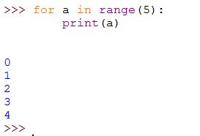
Conhecendo a Linguagem Python
Comandos de Controle - FOR
A função range():
Se você precisar iterar sobre sequências numéricas, a função embutida range() é a resposta.
Ela gera listas contendo progressões aritméticas.

Slide 57
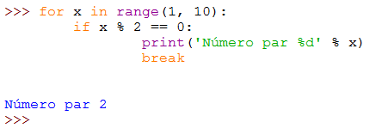
Conhecendo a Linguagem Python
Comandos de Controle - FOR
Comandos break em laços:
O comando break, como em C, interrompe o laço for mais interno.

Slide 58
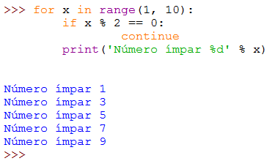
Conhecendo a Linguagem Python
Comandos de Controle - FOR
Comandos continue em laços:
O comando continue, também emprestado de C, avança para a próxima iteração do laço mais interno.

Slide 59
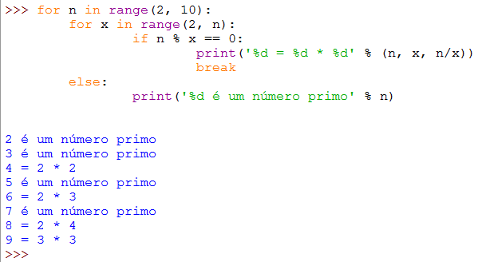
Conhecendo a Linguagem Python
Comandos de Controle - FOR
Cláusulas else em laços:
Laços podem ter uma cláusula else, que é executada sempre que o laço se encerra por exaustão da lista (no caso do for).
Mas nunca quando o laço é interrompido por um break.
Notes:
Estrutura for
A estrutura de laço for segue a mesma ideia do for do bash, com a adição da sentença else. No laço for, a variável do laço alterna seu conteúdo com os valores da lista passada e caso nenhumbreak seja encontrado, até que o último elemento da lista seja processado, os comandos da sentença else serão executados. Sua sintaxe segue a forma abaixo:
O break, continue e o else são opcionais. O break e o continue podem aparecer em qualquer nível de indentação, dentro do laço for. Ao alcançar um break, o laço irá terminar imediatamente, enquanto que um continue irá iniciar, imediatamente, a próxima interação do laço for.
Abaixo seguem alguns exemplos de laços for, executados no interpretador Python:

Slide 60
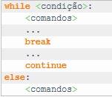
Conhecendo a Linguagem Python
Comandos de Controle - WHILE
A estrutura de controle while será executada enquanto a expressão condicional não for satisfeita.
É empregado quando se deseja realizar um teste a cada interação do laço.
Notes:
Comando WHILE
O while é um comando que manda um bloco de código ser executado enquanto uma condição não for satisfeita. Assim, permite que sejam criados loops de execução, assim como temos em jogos e aplicativos com interfaces gráficas.
O while é um comando muito útil, mas pode ser perigoso, pois se não tratarmos corretamente o critério de parada, o laço pode não ter fim, e o programa não faz o que deveria.

Slide 61
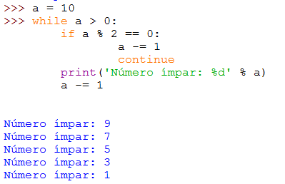
Conhecendo a Linguagem Python
Comandos de Controle - WHILE
O while também suporta as sentenças break, continue e else, como no for.

Slide 62

Conhecendo a Linguagem Python
Comandos de Controle – MATCH-CASE
Python 3.10 implementou o switch-case – ou algo do tipo!
Nas outras linguagens como C ou Java, um switch-case verifica o valor de uma variável e caso localize um correspondente executa um novo bloco de código.
Python implementou o mesmo princípio, porém mais poderoso, com mais recursos.

Slide 63

Conhecendo a Linguagem Python
Comandos de Controle – MATCH-CASE
Confira um exemplo:

Slide 64

Conhecendo a Linguagem Python
Comandos de Controle – MATCH-CASE
A estrutura match-case é similar ao switch-case da linguagem C.
No entanto, diferente de C, quando um código de um case é executado, automaticamente a execução é direcionada para o fim da estrutura match.
Se o match não é correspondido, ou seja, o valor da variável não é encontrada o case com _ é executado.
Veja o resultado do código anterior:

Slide 65

Conhecendo a Linguagem Python
Comandos de Controle – MATCH-CASE
Analise mais um exemplo, agora listas dentro de uma lista:

Slide 66

Conhecendo a Linguagem Python
Comandos de Controle – MATCH-CASE
A estrutura match-case é capaz de encontrar além de valores, também padrões.
Veja o resultado:
Mas surge a pergunta: é capaz de encontrar padrão e valor?
Com certeza!

Slide 67


Conhecendo a Linguagem Python
Comandos de Controle – MATCH-CASE
Analise mais um exemplo, agora listas dentro de uma lista:

Slide 68

Funções

Slide 69

Conhecendo a Linguagem Python
Funções
Permite pensar num problema em diversos níveis.
Dividir para conquistar:
Um problema é dividido em diversos subproblemas;
As soluções dos subproblemas são combinadas numa solução do problema maior.
Programa são divididos em subprogramas:
Cada subprograma é invocado por meio de um identificador e uma lista de entradas.
Os resultados computados por um subprograma pode ser combinado com os de outros subprogramas.

Slide 70

Conhecendo a Linguagem Python
Funções
Em Python subprogramas tem nome de funções.
São blocos de código com nome e/ou argumentos.
Usadas para realizar tarefas.
Formato geral:

Slide 71
Conhecendo a Linguagem Python
Funções
A palavra reservada def inicia a definição de uma função.
Deve ser seguida do nome da função e da lista de parâmetros.
Os comandos da função começam na linha seguinte.
Seus comando devem ser indentados.
Opcionalmente, a primeira linha da função pode ser utilizada para documentar a função:
Se presente, essa string chama-se docstring.

Slide 72
Conhecendo a Linguagem Python
Funções
Tipicamente computam um ou mais valores.
Para indicar o valor a ser devolvido como resultado usa-se o comando:
return expressão
Onde expressão é opcional ou o valor a ser retornado.
Ao encontrar o comando return, a função finaliza imediatamente, retornando ao ponto que foi chamada.
Se nenhum valor de retorno é especificado, o valor de retorno é None.
Notes:
Função em Python
Você sabe por que é importante usar funções num programa?
Imagine um trecho de programa que tenha que ser executado várias vezes durante a execução. O que é melhor: reescrever várias vezes a mesma coisa e criar um código imenso ou criar uma estrutura que execute este trecho sem necessidade de repeti-lo?
Com certeza, a segunda opção deixa o código menor, mais legível e mais organizado. Esta subdivisão de um programa mais complexo em partes menores é chamada modularização.
Inicialmente, devemos saber que a palavra reservada def é quem indica que será definida uma função. Em seguida, damos o nome da função e especificamos os nomes dos parâmetros de entrada.
Estes parâmetros podem assumir várias formas. Porém nunca são usados para retornar dados para o programa principal ou para a função “chamante”.

Slide 73

Estruturas de Dados

Slide 74
Conhecendo a Linguagem Python
Estruturas de Dados
Forma de se organizar dados de maneira a facilitar seu acesso.
Algumas formas são clássicas:
Listas;
Arrays (vetores e matrizes);
Tuplas (registros);
Árvores;
Em Python existem dois tipos:
Sequências: são objetos ordenados e finitos;
Dicionários: um conjunto de elementos de mapeamentos indexados por chaves;
Existem as sequências imutáveis: str e tuple.
E as mutáveis: dict e list.

Slide 75


Conhecendo a Linguagem Python
Estruturas de Dados - Strings
Uma string em Python é um conjunto linear de elementos imutáveis, mas de tamanho variável.
Uma string em Python pode ser definida entre aspas simples ou duplas:
Assim como as listas/tuplas, os elementos de uma string podem ser acessadas por índices ou slices:

Slide 76

Conhecendo a Linguagem Python
Estruturas de Dados - Strings
Uma string pode conter várias linhas, usando o caractere de quebra de linha “\”.
E ainda pode possuir caracteres de controle como mudança de linha, “\n”, tabulações, “\t”, entre outros.
>>> Falar de triple quotes: https://www.askpython.com/python/string/difference-between-single-and-double-quotes-in-python

Slide 77

Conhecendo a Linguagem Python
Estruturas de Dados - Strings
String possui muitos métodos promissores.
Permitem várias operações:
Substituir;
Capitular;
Converter maiúsculo e minúsculo;
... entre outras;
Notes:
Métodos de String
A tabela a seguir apresenta os métodos utilizados para editar uma string.

Slide 78

Conhecendo a Linguagem Python
Estruturas de Dados - Strings
Permite também as operações de adição, multiplicação, operadores de comparação, entre outros.
Verifique abaixo alguns destes comandos:
Notes:
Métodos de String
Métodos de saída booleana no tipo string:
Métodos de pesquisa e divisão em lista da string

Slide 79

Conhecendo a Linguagem Python
String
Considerando String como uma lista, implemente um script Python para gerar o seguinte resultado:
Python

Slide 80

Conhecendo a Linguagem Python
Estrutura de Dados - Tuplas
As tuplas, assim como as listas, são sequências.
No entanto não são mutáveis.
É possível realizar slices, gerando uma nova tupla.
Podem conter elementos de diferentes tipos dentro dela.
As tuplas são representados por ().
Não é possível adicionar, remover ou atualizar elementos de uma Tupla.

Slide 81

Conhecendo a Linguagem Python
Estrutura de Dados - Tuplas
E por que usar tuplas?
Mais rápidas que as listas.
Usadas na formatação das strings.
Para “listas” de elementos constantes é a melhor opção.
Usadas com parâmetros de funções de parâmetros variáveis.
Há mais de uma forma para se criar:

Slide 82

Conhecendo a Linguagem Python
Estrutura de Dados - Tuplas
Você não pode modificar, mas pode trocar:
Observe que ao “mudar” o conteúdo da tuple vogais, mudamos também o seu id.

Slide 83


Conhecendo a Linguagem Python
Estrutura de Dados - Tuplas
Para criar uma tupla com um único elemento, temos que incluir uma vírgula final:
Sem a vírgula, Python entende ('a') como uma string entre parênteses:

Slide 84
Conhecendo a Linguagem Python
Estrutura de Dados - Dicionários
Outra estrutura de dados muito útil em Python é o dicionário, cujo tipo é dict.
Diferente de sequências que são indexadas por inteiros, dicionários são indexados por chaves (keys).
As keys podem ser de qualquer tipo imutável (como strings e inteiros).
Tuplas também podem ser chaves se não contiverem dados mutáveis.
Ou seja, apenas strings, inteiros ou outras tuplas.
Dicionários são um conjunto não ordenado de pares chave-valor.
Notes:
Dicionários em Python
Outra estrutura de dados muito útil embutida em Python é o dicionário, cujo tipo é dict. Dicionários são também chamados de “memória associativa” ou “vetor associativo” em outras linguagens. Diferente de sequências que são indexadas por inteiros, dicionários são indexados por chaves (keys), que podem ser de qualquer tipo imutável (como strings e inteiros). Tuplas também podem ser chaves se contiverem apenas strings, inteiros ou outras tuplas. Se a tupla contiver, direta ou indiretamente, qualquer valor mutável, não poderá ser chave. Listas não podem ser usadas como chaves porque podem ser modificadas in place pela atribuição em índices ou fatias, e por métodos como append() e extend().
Um bom modelo mental é imaginar um dicionário como um conjunto não ordenado de pares chave-valor, onde as chaves são únicas em uma dada instância do dicionário. Dicionários são delimitados por chaves: {}, e contém uma lista de pares chave:valor separada por vírgulas. Dessa forma também será exibido o conteúdo de um dicionário no console do Python. O dicionário vazio é {}.
As principais operações em um dicionário são armazenar e recuperar valores a partir de chaves. Também é possível remover um parchave:valor com o comando del. Se você armazenar um valor utilizando uma chave já presente, o antigo valor será substituído pelo novo. Se tentar recuperar um valor usando uma chave inexistente, será gerado um erro.
O método keys() do dicionário devolve a lista de todas as chaves presentes no dicionário, em ordem arbitrária (se desejar ordená-las basta aplicar o a função sorted() à lista devolvida). Para verificar a existência de uma chave, use o operador in.

Slide 85

Conhecendo a Linguagem Python
Estrutura de Dados - Dicionários
Dicionários são delimitados por chaves: { }.
Contém uma lista de pares chave:valor separada por vírgulas.
Principais operações: armazenar e recuperar valores a partir de chaves.
Valores são armazenados e recuperados por colchetes: [ ].

Slide 86


Conhecendo a Linguagem Python
Estrutura de Dados - Dicionários
Também é possível remover um par chave:valor com o comando del.
Ao atribuir valor a uma chave existente, remove-se o valor antigo.

Slide 87


Conhecendo a Linguagem Python
Estrutura de Dados - Dicionários
Se buscar uma chave inexistente é gerado um erro.
O método keys() do dicionário devolve a lista de todas as chaves presentes no dicionário.

Slide 88

Conhecendo a Linguagem Python
Estrutura de Dados - Dicionários
O construtor dict() produz dicionários diretamente a partir de uma lista de chaves-valores.
Para isso devem ser armazenadas como duplas (tuplas de 2 elementos).
Com o operador in podemos verificar se um elemento é membro de um dicionário:

Slide 89

Conhecendo a Linguagem Python
Estrutura de Dados - Listas
Forma de organização através da enumeração dos dados.
Teoricamente possui tamanho infinito.
Acesso eficiente aos seus elementos em ordem sequencial.
Cada valor é identificado por um índice.
Os índices iniciam em 0.
Notes:
Listas em Python
Uma lista é um conjunto ordenado de valores, onde cada valor é identificado por um índice. Os valores que compõem uma lista são chamados elementos. Listas são similares a strings, que são conjuntos ordenados de caracteres, com a diferença que os elementos de uma lista podem possuir qualquer tipo. Listas e strings XXX e outras coisas que se comportam como conjuntos ordenados XXX são chamados seqüências.
Existem várias maneiras de criar uma nova lista; a mais simples é envolver os elementos em colchetes ([ e ]).
A sintaxe para acessar os elementos de uma lista é a mesma que a sintaxe para acessar os caracteres de uma string XXX o operator colchete ([]). A expressão dentro dos colchetes especifica o índice. Lembre-se que os índices iniciam em 0.
A função len devolve o comprimento de uma lista. É uma boa ideia utilizar este valor como o limite superior de um laço ao invés de uma constante. Desta forma, se o tamanho da lista mudar, você não precisará ir através de todo o programa modificando todos os laços; eles funcionarão corretamente para qualquer tamanho de lista.

Slide 90

Conhecendo a Linguagem Python
Estrutura de Dados - Listas
Em Python é definida por list.
Em Python a representação de lista é feita por [ ].
Listas são sequências mutáveis.
Uma list é uma sequência, assim como as strings.

Slide 91

Conhecendo a Linguagem Python
Estrutura de Dados - Listas
Uma list em Python é diferente das tradicionais listas.
São listas mais generalizadas.
Podem conter elementos de tipos diferentes.
Uma lista dentro de outra lista é dita estar aninhada.

Slide 92


Conhecendo a Linguagem Python
Estrutura de Dados - Listas
As listas podem ser criadas de duas formas:
Acima, exemplo de listas vazias:
Assim como para strings, o comando len() retorna o tamanho da list.

Slide 93

Conhecendo a Linguagem Python
Estrutura de Dados - Listas
As listas podem ser criadas definindo direto o seu conteúdo.

Slide 94

Conhecendo a Linguagem Python
Estrutura de Dados - Listas
Acesso aos valores:
Utiliza-se o mesmo operador de string, o [ ].
Os slices também funcionam aqui.

Slide 95
Conhecendo a Linguagem Python
Estrutura de Dados - Listas
A sintaxe completa para slice:
start: stop: step
start: refere-se ao índice do elemento que é usado como o início de nossa fatia.
stop: refere-se ao índice do elemento que devemos parar antes de terminar nossa fatia.
step: permite que você pegue cada enésimo elemento dentro de um intervalo start: stop:

Slide 96


Conhecendo a Linguagem Python
Estrutura de Dados - Listas
Confira outro exemplo:

Slide 97

Conhecendo a Linguagem Python
Estrutura de Dados - Listas
Pegando os primeiro elementos da lista:
A notação de slice permite que você ignore qualquer elemento da sintaxe completa. Se pularmos o número inicial, ele começará a partir do índice 0:
Portanto, nums [: 5] é equivalente a nums [0: 5].

Slide 98
Conhecendo a Linguagem Python
Estrutura de Dados - Listas
Mais exemplos com slice em Python confira:
https://railsware.com/blog/python-for-machine-learning-indexing-and-slicing-for-lists-tuples-strings-and-other-sequential-types/

Slide 99


Conhecendo a Linguagem Python
Estrutura de Dados - Listas
Elementos das listas podem ser modificadas:
E também removidos (comando del() ou método remove()):

Slide 100


Conhecendo a Linguagem Python
Estrutura de Dados - Listas
O operador + concatena listas:
Com o operador in podemos verificar se um elemento é membro de uma lista:

Slide 101
Conhecendo a Linguagem Python
Estrutura de Dados - Listas
Métodos úteis de list():
list.append(x): adiciona um item para o fim da lista;
list.insert(i, x): inseri um item em uma determinada posição;
list.pop(index): remove o item na posição determinada na lista, e o retorna. Caso não seja passado a posição é retirado o último;
list.count(x): retorna o número de vezes que x aparece na lista;
list.reverse(): inverta os elementos da lista, no própria instância;
Com os métodos append e pop permite-se trabalhar com filas: FIFO - First In, First Out.

Slide 102

Conhecendo a Linguagem Python
Estrutura de Dados - Listas
Métodos na prática:

Slide 103

Python Virtual Environment

Slide 104
VirtualEnv
Ambiente Virtualizado Python
Quando desenvolvemos em Python, é comum ficarmos maravilhados com o poder de suas bibliotecas.
Tudo se torna mais fácil ainda quando podemos baixá-las com um simples comando, por exemplo:
pip install <pacote>
Com o ambiente virtual é possível se desenvolver em Python isoladamente, sem conflitos entre versões de bibliotecas.
Outro ponto, é poder desenvolver um projeto em Python 2 e outro em Python 3, no mesmo sistema operacional.

Slide 105

VirtualEnv
Como Funciona?
Notes:
Como o Virtualenv Funciona:
O funcionamento do virtualenv é realmente simples. Ele basicamente cria uma cópia de todos os diretórios necessários para que um programa Python seja executado, isto inclui:
As bibliotecas comuns do Python (standard library);
O gerenciador de pacotes pip;
O próprio binário do Python (Python 2.x/3.x);
As dependências que estiverem no diretório site-packages;
Seu código fonte descrevendo sua aplicação.
Assim, ao instalar uma nova dependência dentro do ambiente criado pelo virtualenv, ele será colocado no diretório site-packages relativo à esse ambiente, e não mais globalmente.

Slide 106
VirtualEnv
Instalação
Para a instalação do virtualenv vamos precisar do pip.
Agora com o pip, precisamos executar apenas um comando para instalar o virtualenv:
sudo pip install virtualenv
Pronto! virtualenv instalado e funcionando! Agora vamos começar a utilizá-lo!

Slide 107
VirtualEnv
Inicializando um VirtualEnv
Vamos criar um virtualenv chamado cursoenv.
Execute o seguinte comando:
virtualenv -p python cursoenv
Esse comando cria um novo ambiente de desenvolvimento totalmente isolado!
cursoenv é o nome da sua virtualenv. Pode-se usar qualquer outro nome, mas permaneça em minúsculo e sem espaços entre os nomes.
Após a criação da virtualenv devemos ativá-la com o comando:
cursoenv\Scripts\activate.bat
Notes:
Alterar Terminal do Visual Studio Code
No Windows a VirtualEnv permite ser utilizada no prompt CMD: C:/Windows/System32/cmd.exe.
Para utilizarmos este prompt integrado ao Visual Studio Code, devemos alterar a configuração de Poweshell para o CMD, siga os seguintes passos:
No Visual Studio Code acesse: File > Preferences > Settings.
No canto superior direito clique no ícone { } (Open JSON settings).
Na tela da direita (User Settings) inclua a seguinte configuração personalizada para o seu Visual Studio Code:
"terminal.integrated.shell.windows": "C:\\Windows\\System32\\cmd.exe"

Slide 108
VirtualEnv
Para desativar utilize o comando:
cursoenv\Scripts\deactivate.bat
Agora com a Virtualenv iniciada, podemos instalar qualquer biblioteca Python usando o comando pip3, confira
pip install ipdb
Listar bibliotecas instaladas:
pip freeze
Salvar bibliotecas instaladas:
pip freeze > requirements.txt
Instalar bibliotecas salvas para um novo VirtualEnv:
pip install -r requirements.txt
Notes:
Em ambientes MacOS e Linux
Ativar virtualenv:
source cursoenv/bin/activate
Desativar virtualenv:
source cursoenv/bin/deactivate

Slide 109

... finalizamos, e agora ?

Slide 110









Python Mão na Massa!!!
Continue os estudos.
Faça algo prático.
Pesquise e teste frameworks.
Notes:
Referência:
Applications for Python: https://www.python.org/about/apps/

Slide 111


Slide 112
Referências
http://www.python.org/getit/
https://atom.io/
http://pycursos.com/python3-para-desenvolvedores/
http://learnpythonthehardway.org/book/ex44.html
http://www.ibm.com/developerworks/br/library/l-python3-2/
http://wiki.python.org.br/ListaDeExercicios
http://www.cbsi.net.br/2015/08/profissionais-com-conhecimentos-em-python-ganham-mais.html
http://www.tiobe.com/index.php/content/paperinfo/tpci/index.html
http://spectrum.ieee.org/computing/software/the-2015-top-ten-programming-languages/?utm_source=techalert&utm_medium=email&utm_campaign=072315

